Slide 1
Ρωμαϊκό Δίκαιο & Σύγχρονο Δίκαιο
Το ρωμαϊκό δίκαιο
βάση του σύγχρονου ελληνικού δικαίου
Βάση του δικαίου των περισσότερων ευρωπαϊκών χωρών
Εισαγωγή Αστικού Κώδικα:23 Φεβρουαρίου 1946
Πριν: Ρωμαϊκό Δίκαιο

Slide 2
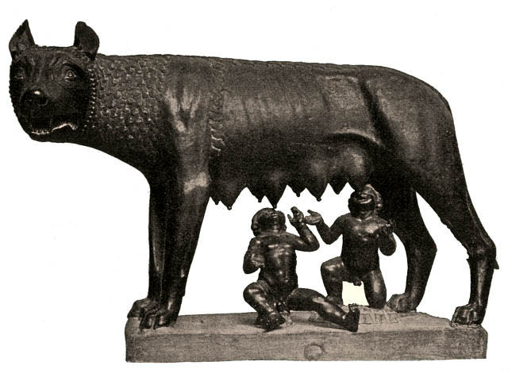
Ρώμη
Αρχικά: μικρή αγροτική κοινωνία
Δημιουργεί τη ρωμαϊκή αυτοκρατορία
Δίκαιο: κοσμοπολιτικό χαρακτήρα
Εφαρμόζεται σε ένα μωσαϊκό λαών
Αφομοιώνει ξένες επιρροές:
Φιλοσοφία Στωικών & επικούριων
Στοιχεία ελληνιστικού δικαίου

Slide 3
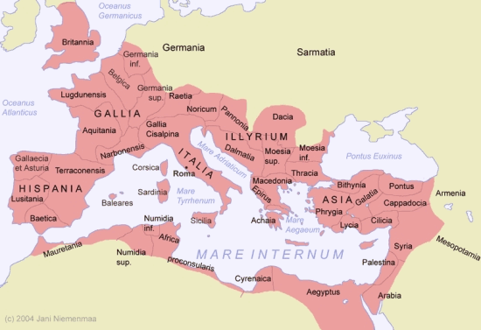
Ρωμαϊκή Αυτοκρατορία

Slide 4
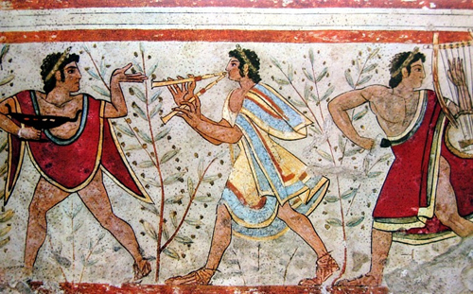
Ρωμαϊκοί χρόνοι (περίοδοι πολιτεύματος = περίοδοι δικαίου)
Α. Αρχαϊκοί χρόνοι
Από ίδρυση Ρώμης (μέσα 8^{ου} π.Χ. αι.) έως 202 π.Χ., τέλος β’ καρχηδονιακού πολέμου
Πολίτευμα:
Μέχρι 509 π.Χ. μοναρχικό (Ετρούσκοι βασιλείς)
Μετά την εκδίωξη Ετρούσκων, δημοκρατικό (Respublica, Ύπατοι)
Δίκαιο: ελληνικές επιδράσεις (Σόλων)

Slide 5
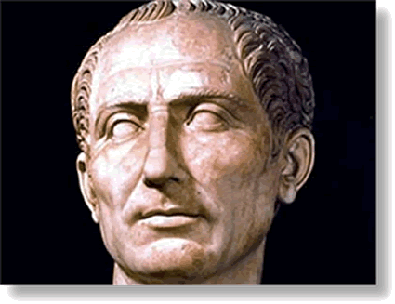
Προκλασικοί χρόνοι
2 τελευταίοι αιώνες ρωμαϊκής δημοκρατίας (2-1^{ος} αι. π.Χ.)
Σημαντικοί για τη μετέπειτα διαμόρφωση του ρωμαϊκού δικαίου
Ελληνικές επιδράσεις:
Μέσω των ναυτικών συναλλαγών, στο πεδίο αυτό
Μέσω ελλήνων αιχμαλώτων: παιδαγωγοί στη Ρώμη, διδάγματα στωικής φιλοσοφίας & ρητορικής

Slide 6
Κλασικοί Χρόνοι (τέλη 1^{ου} αι. π.Χ. – μέσα 3^{ου} αι. μ.Χ.)
Ηγεμονία
Κλασικό ρωμαϊκό δίκαιο
Ανάπτυξη νομικής επιστήμης: ερμηνεία διατάξεων από νομικούς, νομολογία
Έλλειψη θεωρητικών εννοιών, ορισμών
Ασφάλεια δικαίου

Slide 7
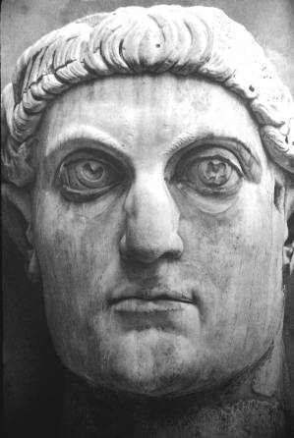
Δ. Μετακλασικοί χρόνοι (τέλη 3^{ου} αι. μ.Χ. έως 533-534 μ.Χ.)
Δεσποτεία
Διάδοση του Χριστιανισμού
Επιδράσεις στο ιδιωτικό δίκαιο
Επαφή με τοπικά δίκαια επαρχιών
Οικονομική κρίση
Χριστιανισμός
Αλλοίωση κλασικού» χαρακτήρα του δικαίου
«Εκχυδαϊσμένο» δίκαιο (Vulgarrecht).

Slide 8
Ρωμαϊκή νομική σκέψη
Ρωμαίοι: έφεση στην τάξη και οργάνωση, πρακτικό πνεύμα
Έργα Ρωμαίων νομικών
Επεξεργάζονται θεωρητικά τις ανθρώπινες, καθημερινές διαφορές, όπως επιλύονται από τα δικαστήρια της εποχής
Η σκέψη τους διακρίνεται από μεθοδικό και συστηματικό χαρακτήρα
Η σημαντικότερη συνεισφορά του ρωμαϊκού πνεύματος στο διεθνή πολιτισμό, με διαχρονικό χαρακτήρα
Δημιουργούν τη νομική ορολογία που χρησιμοποιούμε και σήμερα
Αποσαφηνίζουν τις νομικές έννοιες, δημιουργούν νομικές κατηγορίες.

Slide 9
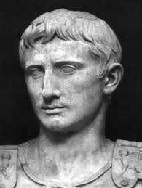
Ρωμαϊκή νομική παράδοση
Ο μόνος λαός της αρχαιότητας με «νομομαθείς»
Διαφορετικοί από τους δικηγόρους = ρήτορες
Αποκάλυψη του δικαίου από τους θεούς στους Ποντίφηκες
Jurisconsulti = ερμηνεία του δικαίου
Βασίζονται στην auctoritas τους
Επί Αυγούστου, αποκτούν το ius respondendi

Slide 10
Noμομαθείς
Δύο «σχολές»:
Προκουλιανοί
Σαβινιανοί
Σπουδαίοι νομομαθείς: Γάιος, Παπινιανός, Ουλπιανός, Παύλος, Μοδεστίνος
Συγγράφουν νομικά έργα για κάθε κλάδο του δικαίου

Slide 11
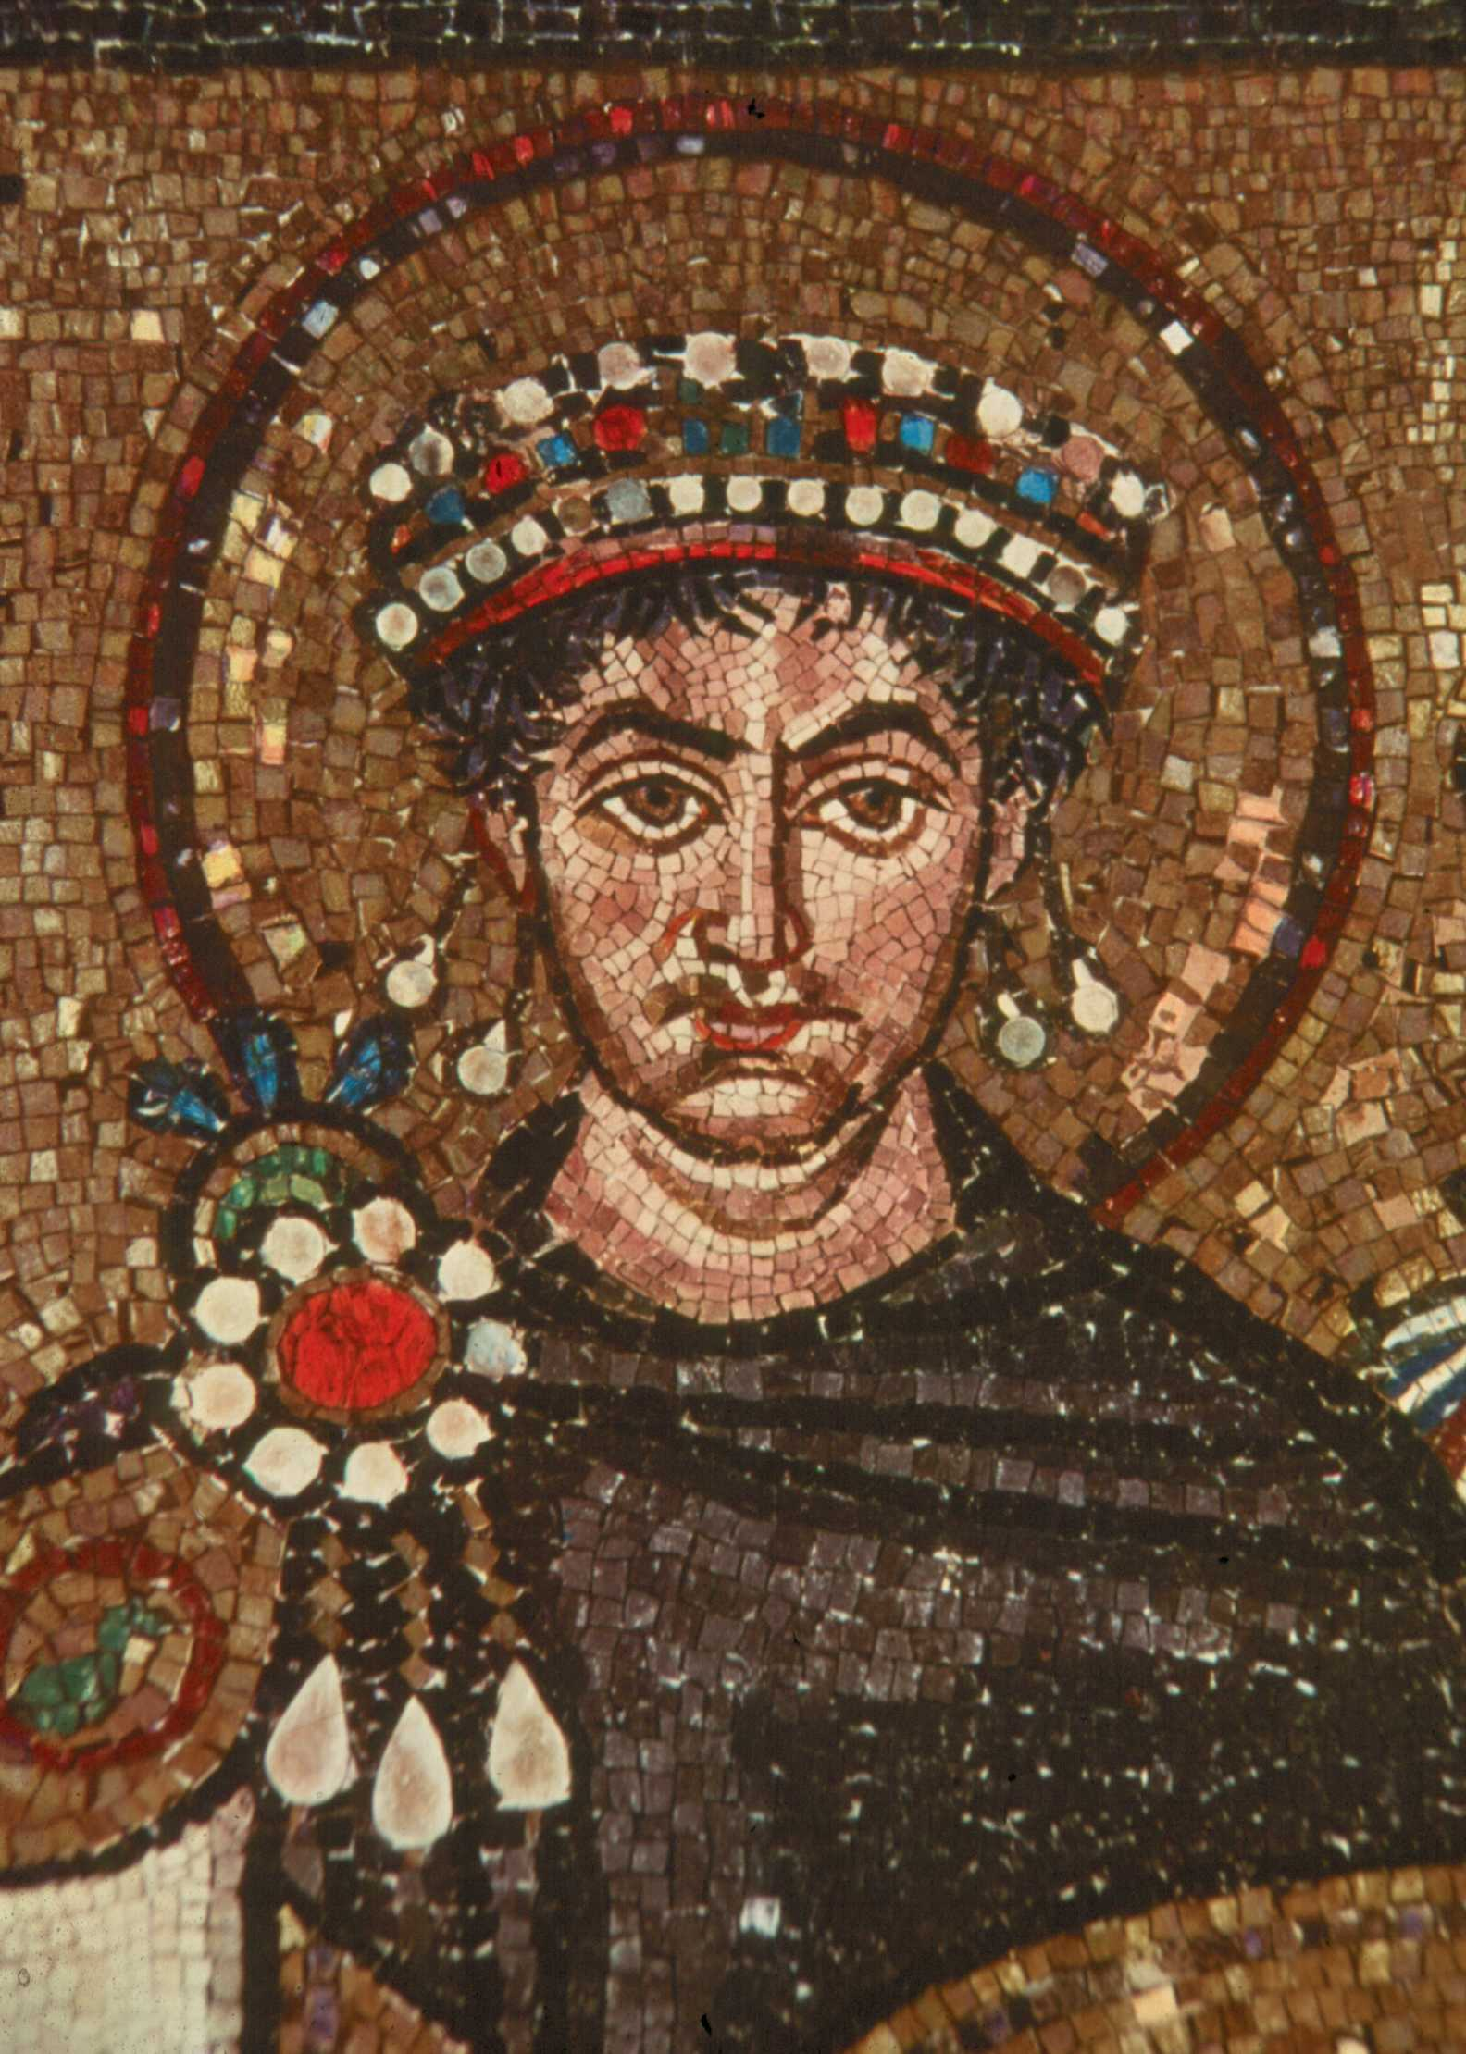
Ιουστινιάνεια Κωδικοποίηση (533-534 μ.Χ.)
Corpus Iuris Civilis
Έργα ρωμαίων νομικών (Πανδέκτης, Digesta)
Νομοθετικές διατάξεις ρωμαίων αυτοκρατόρων (Κώδικας, Codex)
Eισηγήσεις (Institutiones)
Νεαρές (Novellae)

Slide 12
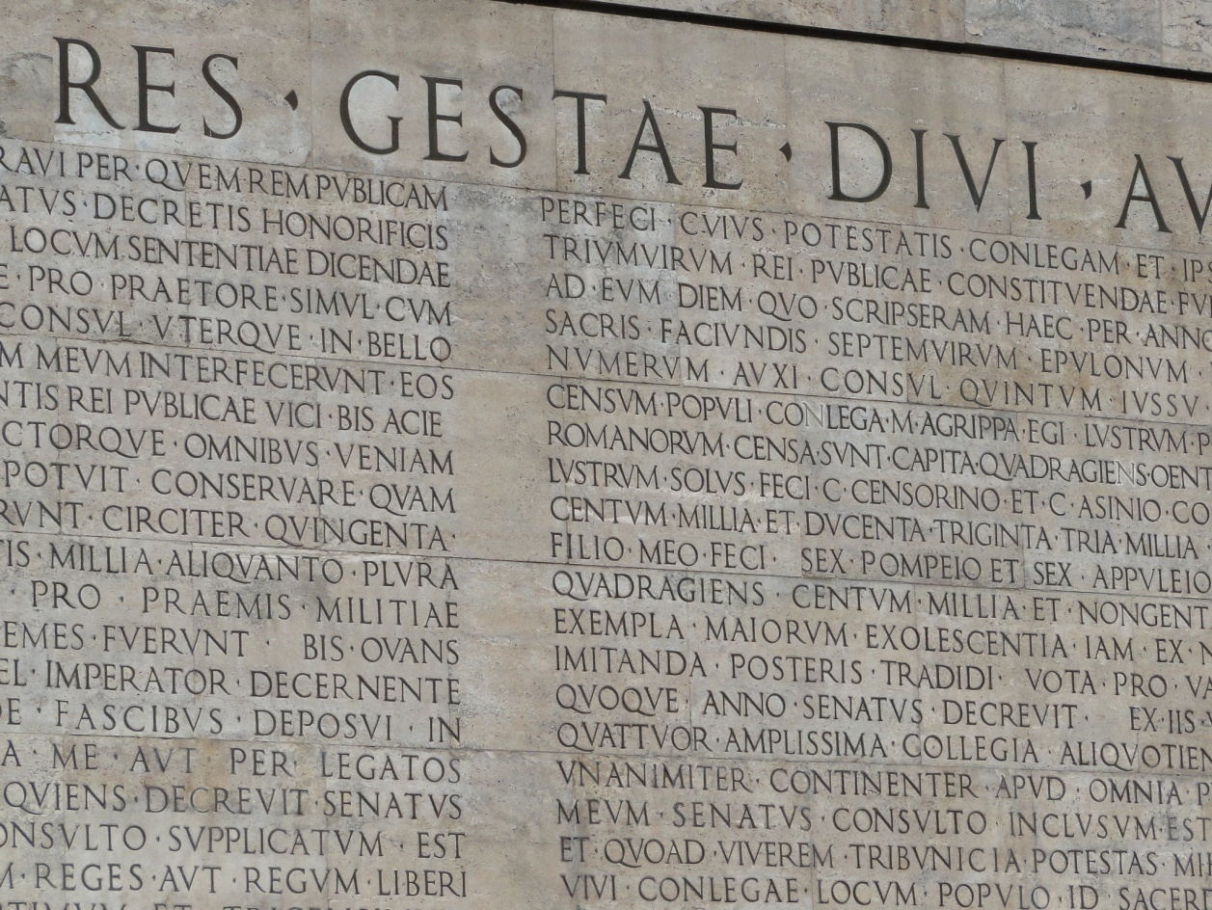
Πηγές Ρωμαϊκού Δικαίου
Έργα ρωμαίων νομικών
Έργα Λατίνων συγγραφέων
Επιγραφές
Πάπυροι

Slide 13
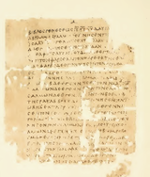
Πάπυροι
Συμβάσεις
Δικαστικά έγγραφα
Διοικητικά έγγραφα

Slide 14
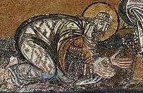
Βυζαντινό Δίκαιο
Βασίζεται στο Ρωμαϊκό Δίκαιο
Βασιλικά Λέοντος Στ’ Σοφού
Εξάβιβλος Αρμενόπουλου

Slide 15
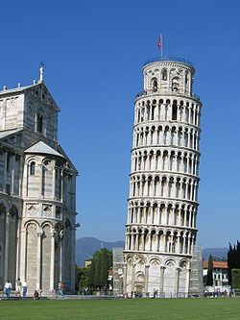
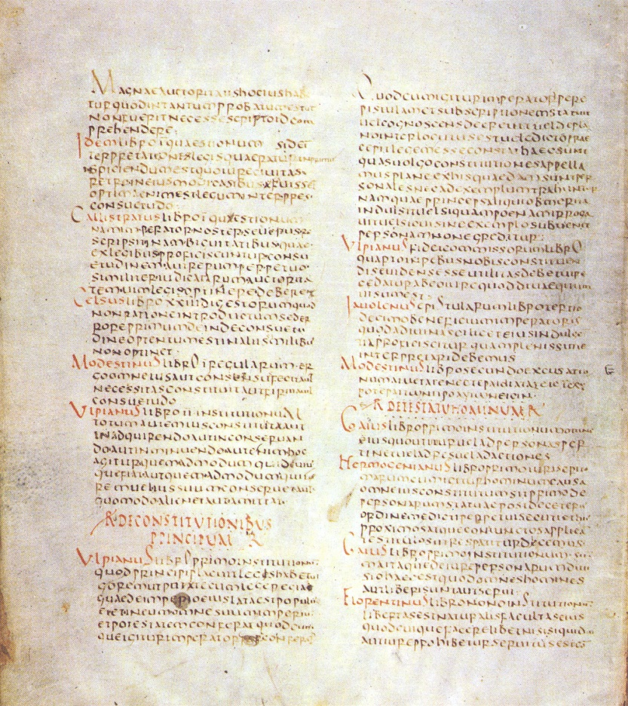
Florentina
Ένα χειρόγραφο της Ιουστινιάνειας Κωδικοποίησης του 6^{ου} αι. μ.Χ. ανακαλύπτεται τον 11^{ο} αιώνα στην Πίζα
Μεταφέρεται στη Φλωρεντία

Slide 16
Δίγλωσσο: λατινικά - ελληνικά

Slide 17
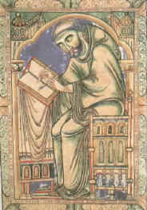
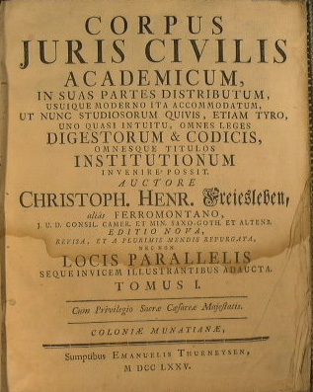
Biblioteca Laurenziana
Το χειρόγραφο αποτελεί τη βάση των πρώτων εκδόσεων του κειμένου του Corpus.

Slide 18
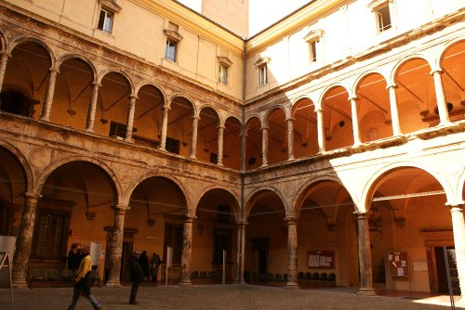
Aναγέννηση της μελέτης του δικαίου και νομικών σπουδών στην Ιταλία
Noμική Σχολή της Bologna
Glossatores
Ρωμαϊκό Δίκαιο: δίκαιο universalis

Slide 19
Γερμανία
Pandektenrecht=Δίκαιο των Πανδεκτών
Kαλλιέργεια ρωμαϊκού δικαίου
Δίκαιο του κράτους έως το 1900

Slide 20
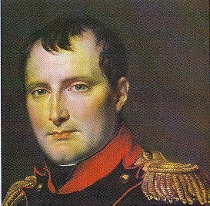
Γαλλία
Code Civil (1804)
Αμάλγαμα Ρωμαϊκού Δικαίου και εθιμικού γαλλικού δικαίου
Πρότυπο για:
Ιταλικό (1866)
Ισπανικό (1899)
Χώρες νότιας Αμερικής
Ρουμανικό (1864)
Ολλανδικό

Slide 21
Γερμανικός Αστικός Κώδικας (B.G.B.)
1900 («κωδικοποίηση» ρωμαϊκού δικαίου)
Πρότυπο για:
Ελβετικό (1912)
Τουρκικό (1926)
Αυστριακό (1811)
Ιαπωνικό
Βραζιλίας
Κινεζικό

Slide 22
Common law
Διαφορετική εξέλιξη από το ρωμαϊκό δίκαιο
Έχει όμως δύο κοινές αρχές:
Περιπτωσιολογική εξέταση νομικών υποθέσεων (case law)
Θεσμοθέτηση δεδικασμένων ως δίκαιο (precedents)

Slide 23
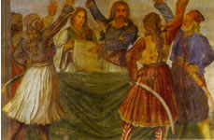
Ελλάδα, 1821
Εθνοσυνέλευση Επιδαύρου 1822
Εθνοσυνέλευση Άστρους 1825
Εθνοσυνέλευση Τροιζήνας 1827
Ισχύον αστικό δίκαιο = οι νόμοι «των αειμνήστων ημών αυτοκρατόρων»
Κωδικοποιήσεις Λέοντος ΣΤ’ Σοφού, Βασιλικά

Slide 24
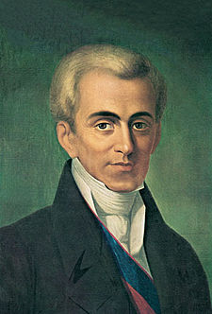
Καποδίστριας
Υπάρχουν 2 αντίτυπα των Βασιλικών στην ελληνική επικράτεια
Ψήφισμα της 15^{ης} Δεκεμβρίου 1828: «Τα δικαστήρια ακολουθούν τους νόμους των αυτοκρατόρων περιεχόμενους εις την Εξάβιβλον του Αρμενοπούλου»

Slide 25
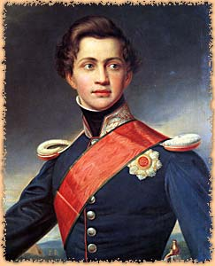
Διάταγμα της Αντιβασιλείας
23 Φεβρουαρίου 1835: «Οι πολιτικοί νόμοι των Βυζαντινών Αυτοκρατόρων, οι περιεχόμενοι εις την Εξάβιβλον του Αρμενοπούλου, θέλουν ισχύει μέχρις ου δημοσιευθεί ο πολιτικός κώδιξ, του οποίου την σύνταξιν διετάξαμεν ήδη»

Slide 26
Αστικός Κώδικας
Συντακτική επιτροπή με επικεφαλής τον Καθηγητή της Νομικής Σχολής Αθηνών, Γεώργιο Μπαλή.
Πρότυπο γερμανικού Α.Κ.
Ο Κώδικας τυπικά εισάγεται το 1940-1941,
Ουσιαστικά στις 23 Φεβρουαρίου 1946.

Slide 27
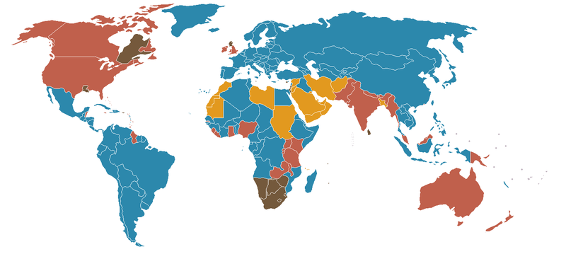
Βlue: Civil law,
Red: Common law,
Brown: Bijuridical, (civil and common law)
Dark Brown: customary law
Yellow: islamic law
Πηγή: http://en.wikipedia.org/wiki/Civil_law_(legal_system)

Slide 28
Που απαντούμε το Ρ.Δ.;
Σε όλες τις νομικές έννοιες & τη νομική ορολογία
Διατάξεις του Αστικού Κώδικα, ιδίως,
Ενοχικό
Εμπράγματο
Βασικές αρχές του δικαίου
Επιείκιας (aequitas)
Καλής πίστης (bona fides)
Συμφέροντος (utilitas)
Λατινικά αποφθέγματα

Slide 29
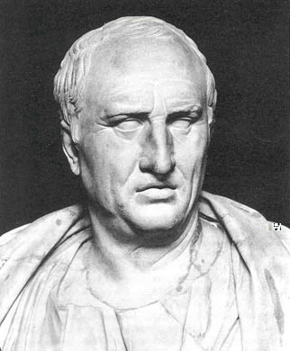
Λειτούργημα του δικηγόρου
Cavere = προστασία του προσώπου του πελάτη
Agere = καθοδήγηση του πελάτη στις δικαστικές ενέργειες
Respondere = Παροχή νομικών συμβουλών

Slide 30
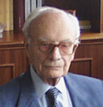
Jean Gaudemet
“ Αν σήμερα ζούμε σε έναν οργανωμένο κόσμο, αυτό το οφείλουμε στο Ρωμαϊκό Δίκαιο”

